Slide 1

Juteltaisko?
Diasarja oppitunneille
Dia 1
Notes:
Hei opettaja!
Tässä käyttääsi Juteltaisko?-menetelmän diapohjat oppitunnin vetämiseksi.
Tarkempi ohjeistus tilaisuuden kulkuun löytyy ohjekirjasta Juteltaisko?
Keskustelevat oppitunnit ja vanhempainilta 5.-6.-luokkien päihdekasvatkseen.
(oppituntimallin materiaali)

Slide 2
Sanoja ja numeroita…
Dia 2

Slide 3

Raittius
Dia 3
Notes:
Mitä mielestänne tarkoittaa raittius? Mitä hyvää raittiudessa on? Tunnetko ihmisiä, jotka kertovat olevansa raittiita? Oletko kuullut, miksi he ovat päättäneet pysyä erossa päihteistä?
Raittius tarkoittaa, että ihminen ei käytä päihteitä. Joskus sitä sanotaan myös absolutismiksi.
Raittius on luonnollista: useimmat ihmiset eivät käytä alkoholia. Kaikki eivät ala käyttää alkoholia, tai vaikka maistaisivatkin sitä, eivät ala käyttää useammin.
Moni ei käytä päihteitä, koska ei vain koe niitä tarpeelliseksi. Toiset ajattelevat terveyttään. Jotkut ovat kokeneet muiden alkoholinkäytön häirinneen omaa elämäänsä vaikkapa väkivallan, rahanmenon, jatkuvan lupausten pettämisen tai huolen aiheuttamisen vuoksi. Nämä ovat hyviä syitä jättää käyttämättä päihteitä. Mitä muita syitä voisi olla?

Slide 4
Mistä koululaiset saavat tietoa päihteistä?
Dia 4
Notes:
Mistä tai keneltä olet saanut tietoa alkoholista?
Entä tupakasta?
Mitä tietolähteitä pitäisit luotettavimpina?
(esim. omat vanhemmat, opettaja, oppikirjat, päihdejärjestöjen materiaalit,)
Miksi esimerkiksi televisiosta tai netin keskustelupalstoilta hankittu tieto kannattaa varmistaa muualtakin?
(netin keskustelupalstoilla joku voi tahallaan puhua päihteistä ihailevaan sävyyn. Osa taas kirjoittaa muka-vitsikkäitä kommentteja, joissa saatetaan liioitella, vääristellä tai ironisoida keskustelunaihetta.
Television tarinoista yritetään tehdä jännittäviä, eikä esim. tv-sarjassa tapahtuvien päihdekokeilujen syitä ja seurauksia voida tarinassa käsitellä.. Toki on myös hyvin tehtyjä tarinoita, joissa on pohdittu asioita monesta näkökulmasta. Jos joku mediasta nähty tarina tai tieto mietityttää, siitä kannattaa keskustella vanhempien tai opettajan kanssa.)
Tuleeko teille mieleen jotain sellaista televisiosta tai netistä nähtyä tietoa tai tarinaa, joka olisi jäänyt mietityttämään? Mikä siinä ihmetytti? Mitä ajattelit asiasta? Keskusteliteko jonkun kanssa? Mitä hän ajatteli asiasta?

Slide 5
18 vuotta
- ikäraja mietojen alkoholijuomien ja tupakan ostamiseen
Dia 5
Notes:
Ikäraja mietojen alkoholijuomien ja tupakan ostamiseen on 18 vuotta. Kaupoissa ikärajaan suhtaudutaan vakavasti: kaupassa kysytään henkilöpaperit (ajokortti, passi tms.) kaikilta, jotka näyttävät alle 30-vuotiailta.
Alkoholiin liittyvä ikäraja on 18 vuotta, esimerkiksi siksi, että:
päihderiippuvuus syntyy alaikäisillä helpommin kuin aikuisilla,
aivot kasvavat vielä: päihteet voivat aiheuttaa lopullisia muutoksia kasvavan nuoren keskushermostoon – se voi haitata oppimiskykyä ja terveyttä monin tavoin
nuorilla on aikuista suurempi riski saada esim. alkoholimyrkytys. Pienikokoisille alkoholi on erityisen vaarallista
nuorten alkoholinkäyttöön liittyy myös väkivallan kohteeksi joutumisen vaara, tavaroita voi kadota jne.
alaikäisistä ovat vastuussa vanhemmat ja yhteiskunta. Heitä halutaan suojella erilaisilta haitoilta ja vaaratilanteilta, joita päihteisiin liittyy.
Myös tupakointiin liittyy paljon terveydellisiä riskejä. Ne ovat erityisen haitallisia kasvuikäisille nuorille.
Tupakassa oleva nikotiini aiheuttaa voimakkaan riippuvuuden.
Tupakan monet erilaiset kemikaalit altistavat mm. keuhkosyövälle ja keuhkoahtaumataudille.
Tupakoinnin myötä hapenottokyky voi heikentyä. Se vaikuttaa mm. liikuntasuorituksiin.
Tupakka vaikuttaa myös ihoon vanhentavasti (kalpea, vähemmän kimmoisa iho ja enemmän ryppyjä).
Lisäksi tupakan viljely aiheuttaa runsaasti ympäristöhaittoja.

Slide 6
Lapsia halutaan suojella alkoholin haitoilta
Dia 6
Notes:
Alkoholinkäyttö on sallittua 18 vuotta täyttäneelle.
Kaikki aikuiset eivät kuitenkaan käytä lainkaan alkoholia.
Jotkut käyttävät sitä vähän, esimerkiksi joskus lasillisen kerralla.
Jotkut taas juovat niin paljon, että siitä aiheutuu heille itselleen terveydellisiä riskejä.
Muut perheenjäsenet saattavat kokea runsaan alkoholinkäytön häiritsevänä.
Joka viides lapsi tai nuori kokee, että hänen omien vanhempiensa alkoholinkäyttö haittaa tai häiritsee häntä (Takala&Ilva 2011)
Kuten aiemmin todettiin, alkoholi on erityisen haitallista kasvavalle alaikäiselle. Siksi ikäraja on säädetty ja sitä myös valvotaan.
Alle 18-vuotias ei saa lain mukaan pitää hallussaan mitään alkoholijuomia. Alaikäinen saa 20 euron rikesakon, jos hän pitää hallussaan alkoholijuomia.
Kun ajatellaan alkoholinkäyttöä tai tupakointia, mitä lapset ja nuoret voivat oppia aikuisten antamasta esimerkistä?
Lapset voivat myös käyttää omaa järkeään: vaikka vanhempi polttaisi, lapsen ei silti tarvitse alkaa polttaa isompana.
Lähde:
http://www.finlex.fi/fi/uutiset/162
http://www.finlex.fi/fi/laki/ajantasa/1994/19941143?search%5Btype%5D=pika&search%5Bpika%5D=alkoholi%20hallussapito#L6P34

Slide 7
Tupakassa on yli 4000 kemikaalia
Dia 7
Notes:
Tupakassa olevien erilaisten kemikaalien määrä (Lähde: Tupakkaverkko). Tupakan haitta-aineita ovat mm. nikotiini, terva ja häkä, mutta yhteensä tupakassa on yli 4000 erilaista kemikaalia.
Tupakassa on myös erilaisia lisäaineita, joiden tarkoitus on esimerkiksi parantaa savukkeen makua tai pehmentää savua/ vähentää hengitysteiden ärsytystä. Palaessaan näistä tulee myös myrkyllisiä yhdisteitä. (Lähde: Syöpäjärjestöt). Haitta-aineiden määriä Suomessa myytävissä savukkeissa seurataan ja tutkimusten tuloksia tuodaan kuluttajien/ ostajien näkyville. (Lähde: Valvira)
Halutessasi voit käyttää tässä kohdassa EHYT ry:n Tupakoitsijan ravintoympyrää.
http://ept-materiaalitietokanta.fi/?i=127480&v=
Linkit:
http://tupakkaverkko.fi/tupakointi-ja-terveys/
http://www.cancer.fi/syovanehkaisy/tupakka/tupakan-lisaaineet/
http://www.valvira.fi/ohjaus_ja_valvonta/tupakka/tuotevalvonta/haitta-aineet
Ohjaajalle: Ei kannata mennä kovin syvälle ainekeskeiseen keskusteluun, koska tärkeintä olisi keskustella päihteiden käyttöön liittyvistä sosiaalisista tilanteista. Seuraavan tehtävän kuvien avulla voitte virittää keskustelua.
Tupakointiin liittyy paljon terveydellisiä riskejä. Ne ovat erityisen haitallisia kasvuikäisille nuorille.
Tupakassa oleva nikotiini aiheuttaa voimakkaan riippuvuuden.
Tupakan monet erilaiset kemikaalit altistavat mm. keuhkosyövälle ja keuhkoahtaumataudille.
Tupakoinnin myötä hapenottokyky voi heikentyä. Se vaikuttaa mm. liikuntasuorituksiin.
Tupakka vaikuttaa myös ihoon vanhentavasti (kalpea, vähemmän kimmoisa iho ja enemmän ryppyjä).
Lisäksi tupakan viljely aiheuttaa runsaasti ympäristöhaittoja.

Slide 8
Kirjoittakaa tarina
Kertokaa, mitä kuvassa tapahtuu?
Miltä eri henkilöistä tuntuu?
Mitä voisi tapahtua seuraavaksi?
Kertokaa tarina, joka voisi mielestänne olla mahdollinen. Kirjoittakaa tarina paperille. Tarina luetaan ääneen muille.
Tarinoita esitellään nimettöminä vanhempainillassa.
Dia 8

Slide 9
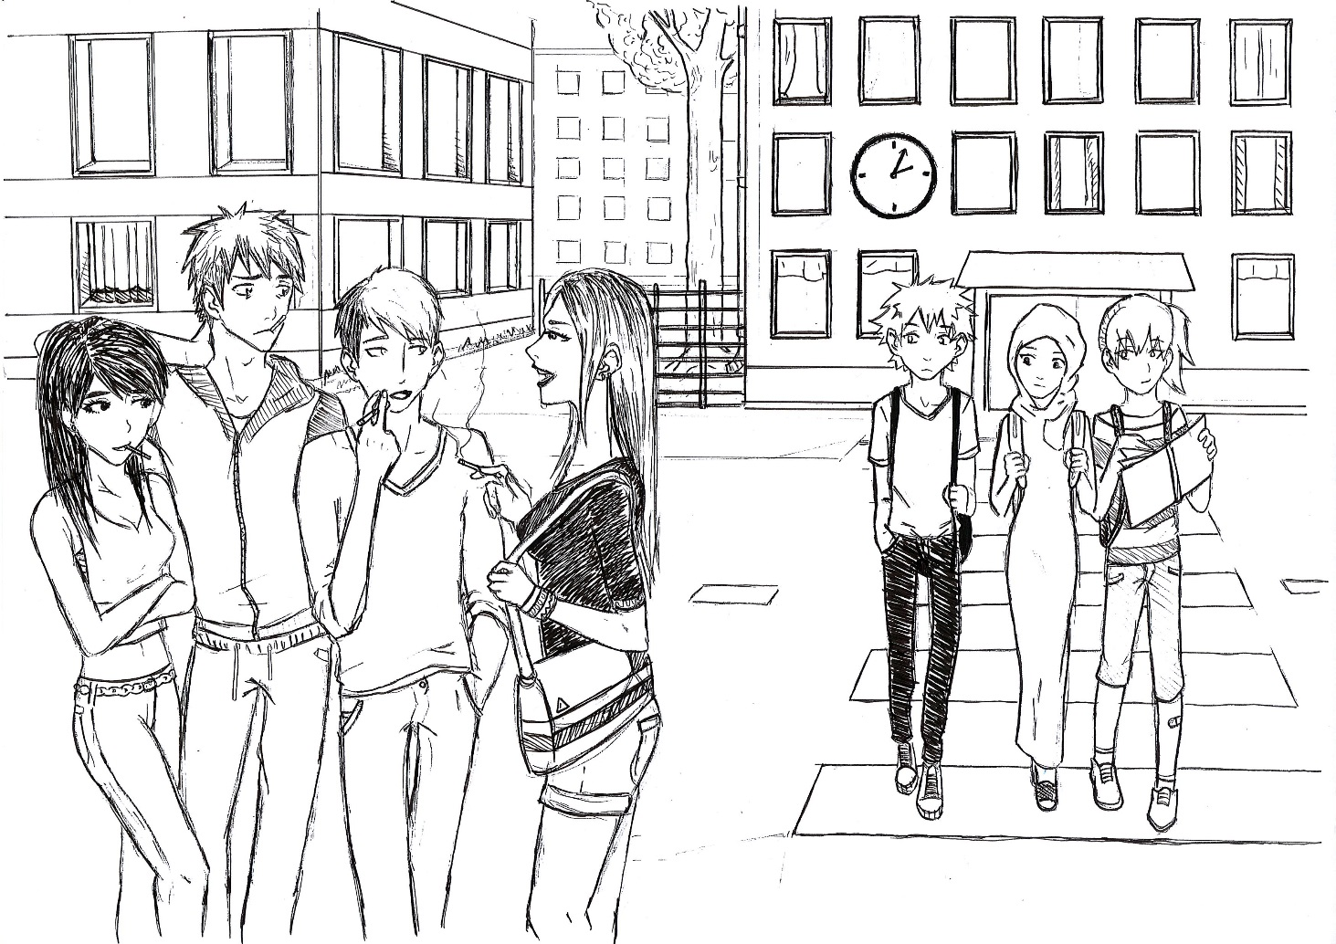
Dia 9

Slide 10
Onko tupakointi olevinaan coolia…?
Dia 9b

Slide 11
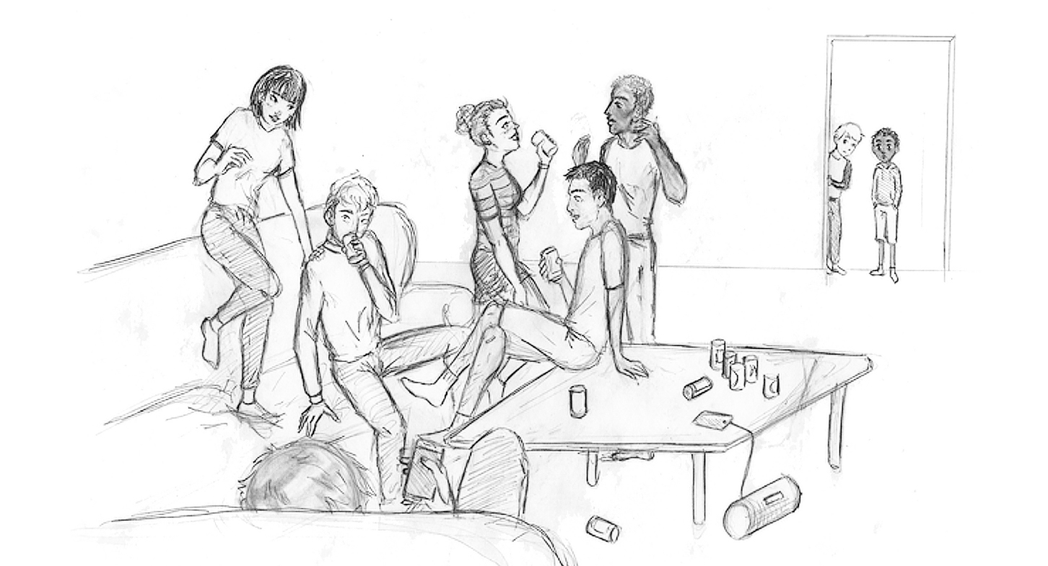

Slide 12
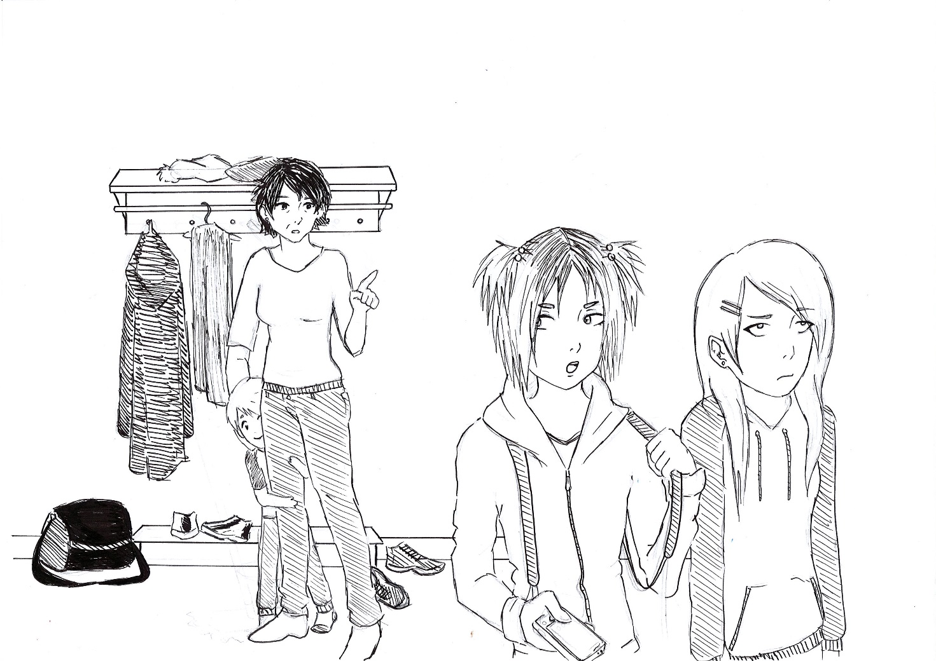
Dia 11

Slide 13
Pysytte sitten yhdessä. Pidät puhelimen auki, että tiedän missä olet. Jos kavereilla on alkoholia, et ota sitä. Ja kotiin tulet kello 20.30.
Dia 11b

Slide 14
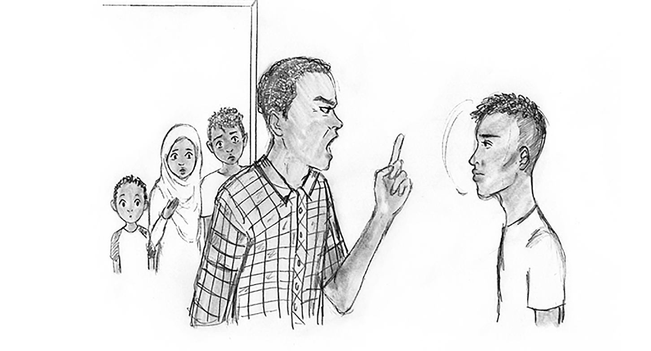

Slide 15
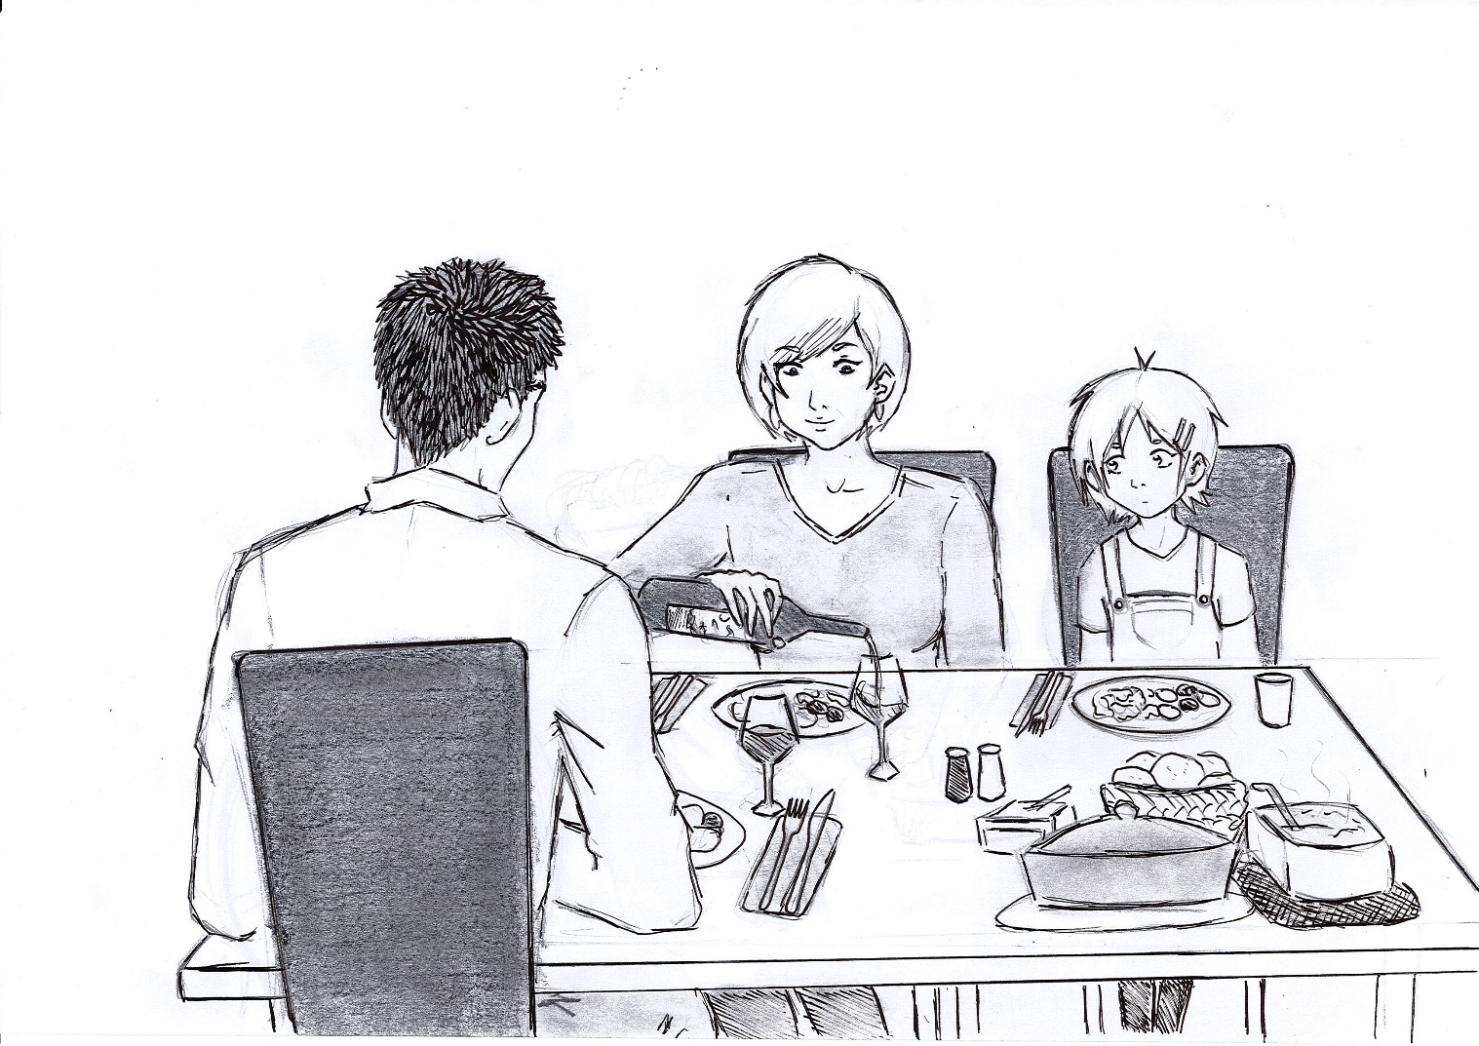
Dia 13

Slide 16
Miltähän tuo maistuu?
Dia 13b

Slide 17
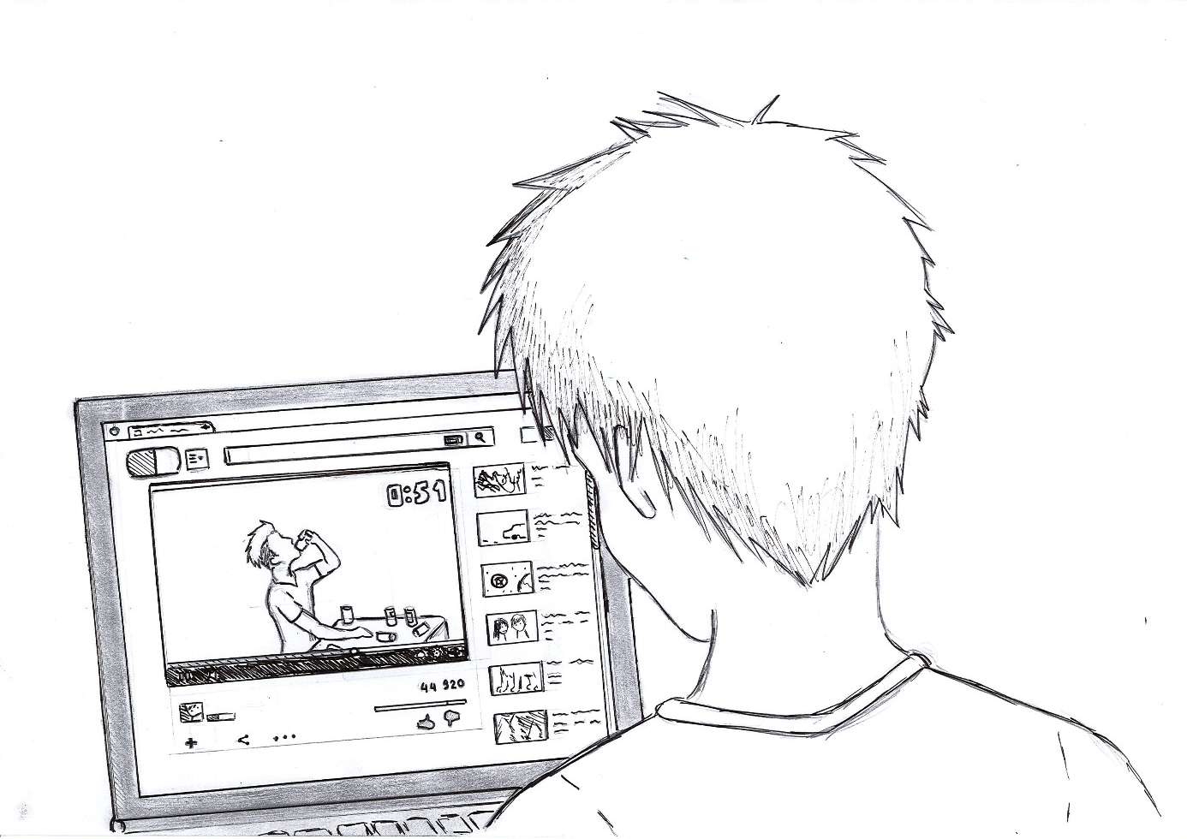
Dia 14

Slide 18
Mut… jos juo noin paljon nopeasti, mitä siitä seuraa…?
Dia 14b

Slide 19
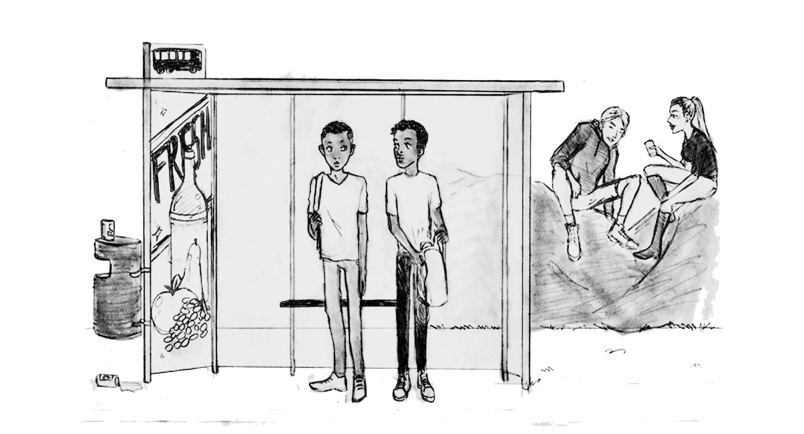

Slide 20
Kiitos
tarinoista

Slide 21
Terveisiä vanhempainiltaan
Dia 17

Slide 22
Mitä vanhempien pitäisi tietää teidän ikäistenne vapaa-ajasta?
Dia 18

Slide 23
Mitä ajattelette nuorten tupakoinnista ja alkoholin käytöstä omalla asuin-alueellanne?
Dia 19

Slide 24
Kenen pitäisi mielestänne puuttua alaikäisten päihteiden käyttöön?
Dia 20

Slide 25
Mistä alkoholiin tai tupakkaan liittyvästä asiasta haluaisitte keskustella aikuisen kanssa?
Dia 21

